Slide 1
Всероссийская научно-практическая конференция
«Инновационные технологии в операционном сестринском деле»
ИСТОРИЯ
СОЗДАНИЯ МОДЕЛИ
ПЕРИОПЕРАТИВНОГО ПРОЦЕССА
Шарочева Марина Анатольевна - старший преподаватель НОЧУ ВО «Московский финансово-промышленный университет «Синергия», медицинский факультет, кафедра «Сестринское дело», г. Москва

Slide 2
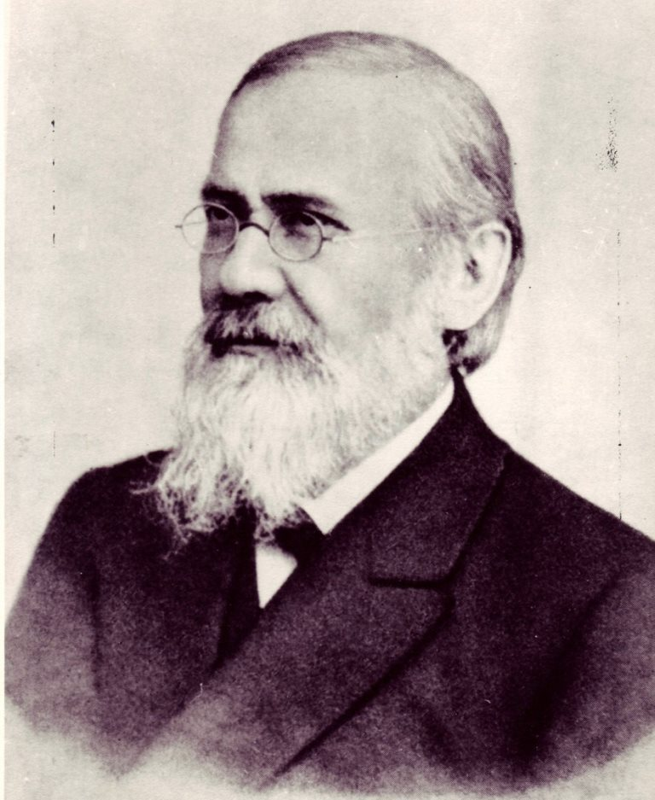
Всероссийская научно-практическая конференция
«Инновационные технологии в операционном сестринском деле»
История это фонарь из прошлого, который светит нам в будущее.
Василий Осипович Ключевский (16 января 1841 — 12 мая 1911) — русский историк, ординарный профессор Московского университета, заслуженный профессор Московского университета; ординарный академик Императорской Санкт-Петербургской академии наук
ИСТОРИЯ СОЗДАНИЯ МОДЕЛИ ПЕРИОПЕРАТИВНОГО ПРОЦЕССА

Slide 3
Всероссийская научно-практическая конференция
«Инновационные технологии в операционном сестринском деле»
Развитие сестринского дела в России делают особенно актуальным вопрос о высококачественной сестринской помощи населению.
Бережливое использование ресурсов: кадровых, финансовых и материальных.
За последние годы произошли значительные перемены в сестринском деле.
Прочно вошёл в профессиональную деятельность медицинских сестёр периоперативный сестринский процесс.
ИСТОРИЯ СОЗДАНИЯ МОДЕЛИ ПЕРИОПЕРАТИВНОГО ПРОЦЕССА

Slide 4
Всероссийская научно-практическая конференция
«Инновационные технологии в операционном сестринском деле»
Периоперативный процесс- это время, необходимое для подготовки пациента к операции, выполнения операции, и реабилитация пациента после операции
Периоперативная практика- это лечение и уход за хирургическим пациентом в предоперационном, интраоперационном и послеоперационном периодах
Это участие всех медицинских сестёр , работающих в операционных, палатах, реанимации.
ИСТОРИЯ СОЗДАНИЯ МОДЕЛИ ПЕРИОПЕРАТИВНОГО ПРОЦЕССА

Slide 5
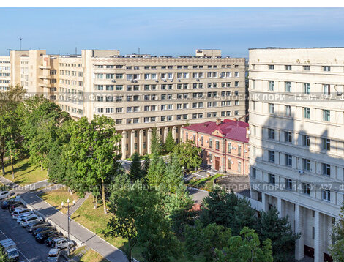
Всероссийская научно-практическая конференция
«Инновационные технологии в операционном сестринском деле»
2005 год
Дипломная работа была выполнена на базе 301 Окружного Военного Клинического Госпиталя, в хирургическом отделении (с операционным блоком и стерилизационной), с привлечением опыта 2 Краевой клинической больницы.
ИСТОРИЯ СОЗДАНИЯ МОДЕЛИ ПЕРИОПЕРАТИВНОГО ПРОЦЕССА

Slide 6
Всероссийская научно-практическая конференция
«Инновационные технологии в операционном сестринском деле»
2005 год
Изучены основные показатели работы операционного отделения с 2002 по 2004 гг.
Сделан полный анализ работы сестринского персонала операционного отделения.
Изучены и проанализированы материальная база и виды снабжения операционного отделения.
Сделан обзор литературы по данной проблеме.
Предложена модель реорганизации сестринской службы в хирургическом отделении (с операционным блоком и стерилизационной) с внедрением сестринского процесса
ИСТОРИЯ СОЗДАНИЯ МОДЕЛИ ПЕРИОПЕРАТИВНОГО ПРОЦЕССА

Slide 7
Всероссийская научно-практическая конференция
«Инновационные технологии в операционном сестринском деле»
ИСТОРИЯ СОЗДАНИЯ МОДЕЛИ ПЕРИОПЕРАТИВНОГО ПРОЦЕССА

Slide 8
Всероссийская научно-практическая конференция
«Инновационные технологии в операционном сестринском деле»
ИСТОРИЯ СОЗДАНИЯ МОДЕЛИ ПЕРИОПЕРАТИВНОГО ПРОЦЕССА

Slide 9
Всероссийская научно-практическая конференция
«Инновационные технологии в операционном сестринском деле»
ИСТОРИЯ СОЗДАНИЯ МОДЕЛИ ПЕРИОПЕРАТИВНОГО ПРОЦЕССА

Slide 10
Всероссийская научно-практическая конференция
«Инновационные технологии в операционном сестринском деле»
ИСТОРИЯ СОЗДАНИЯ МОДЕЛИ ПЕРИОПЕРАТИВНОГО ПРОЦЕССА

Slide 11
Всероссийская научно-практическая конференция
«Инновационные технологии в операционном сестринском деле»
ИСТОРИЯ СОЗДАНИЯ МОДЕЛИ ПЕРИОПЕРАТИВНОГО ПРОЦЕССА

Slide 12
Всероссийская научно-практическая конференция
«Инновационные технологии в операционном сестринском деле»
ИСТОРИЯ СОЗДАНИЯ МОДЕЛИ ПЕРИОПЕРАТИВНОГО ПРОЦЕССА

Slide 13
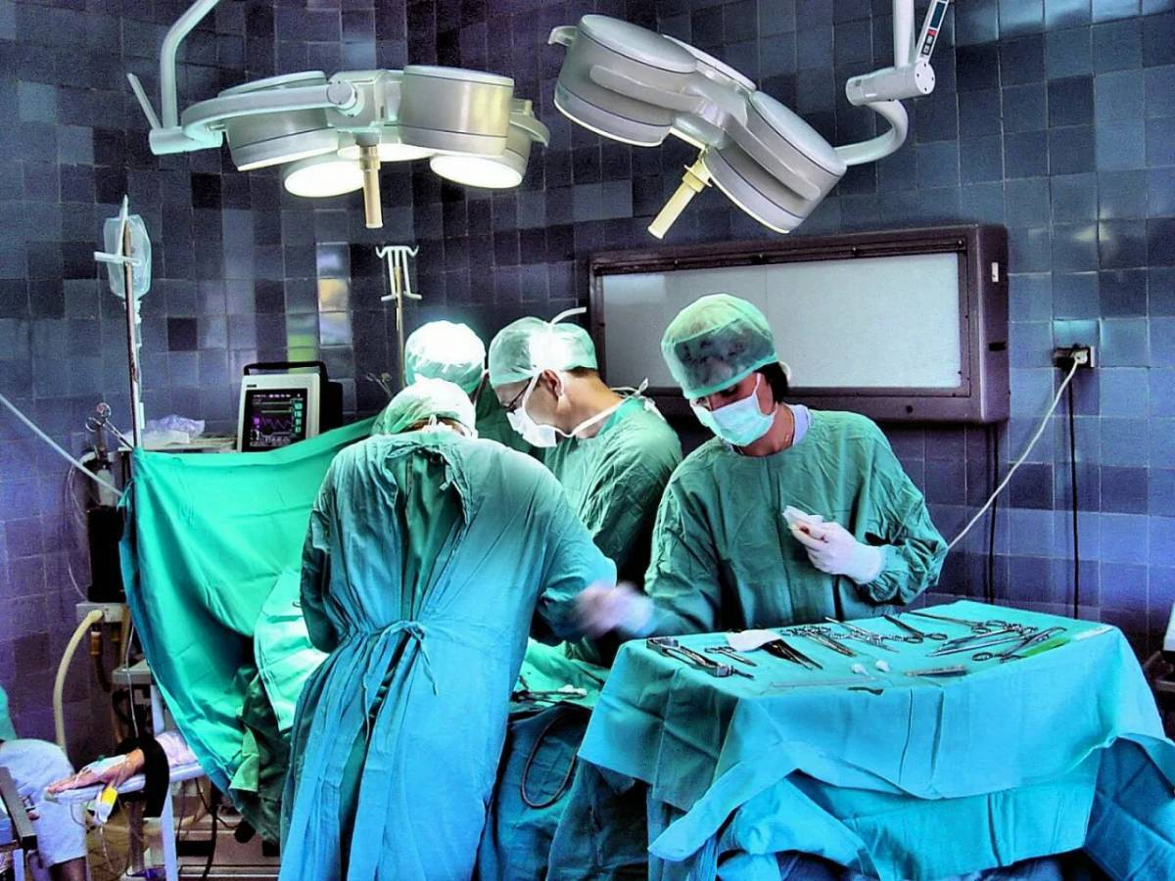
Всероссийская научно-практическая конференция
«Инновационные технологии в операционном сестринском деле»
ИСТОРИЯ СОЗДАНИЯ МОДЕЛИ ПЕРИОПЕРАТИВНОГО ПРОЦЕССА

Slide 14
Всероссийская научно-практическая конференция
«Инновационные технологии в операционном сестринском деле»
2005 год
На протяжении обучения на факультете ВСО и анализируя свою работу в качестве операционной медицинской сестры, она пришла к следующим выводам:
Практикующая медицинская сестра в процессе своей деятельности становится более опытной в вопросах, связанных с материально-техническим обеспечением операционного блока;
Получение знания таких наук, как маркетинг, фармацевтическое товароведение, организация сестринского дела в хирургии, менеджмента, психологии управления позволяли сделать заключение;
Выпускник факультета ВСО профессионально подготовлен для исполнения роли заведующего операционным отделением многопрофильной больницы.
ИСТОРИЯ СОЗДАНИЯ МОДЕЛИ ПЕРИОПЕРАТИВНОГО ПРОЦЕССА

Slide 15
Всероссийская научно-практическая конференция
«Инновационные технологии в операционном сестринском деле»
ОПЫТ СОЗДАНИЯ МОДЕЛИ УПРАВЛЕНИЯ КАЧЕСТВОМ ПЕРИОПЕРАТИВНОГО ПРОЦЕССА В МНОГОПРОФИЛЬНОМ ЛЕЧЕБНОМ УЧРЕЖДЕНИИ
Дмитрий Ежков, выпускник, Федеральное государственное бюджетное профессиональное образовательное учреждение «Медицинский колледж», Москва.
Научный руководитель: Алексей Сергеевич Игонькин.
2015 года
ИСТОРИЯ СОЗДАНИЯ МОДЕЛИ ПЕРИОПЕРАТИВНОГО ПРОЦЕССА

Slide 16
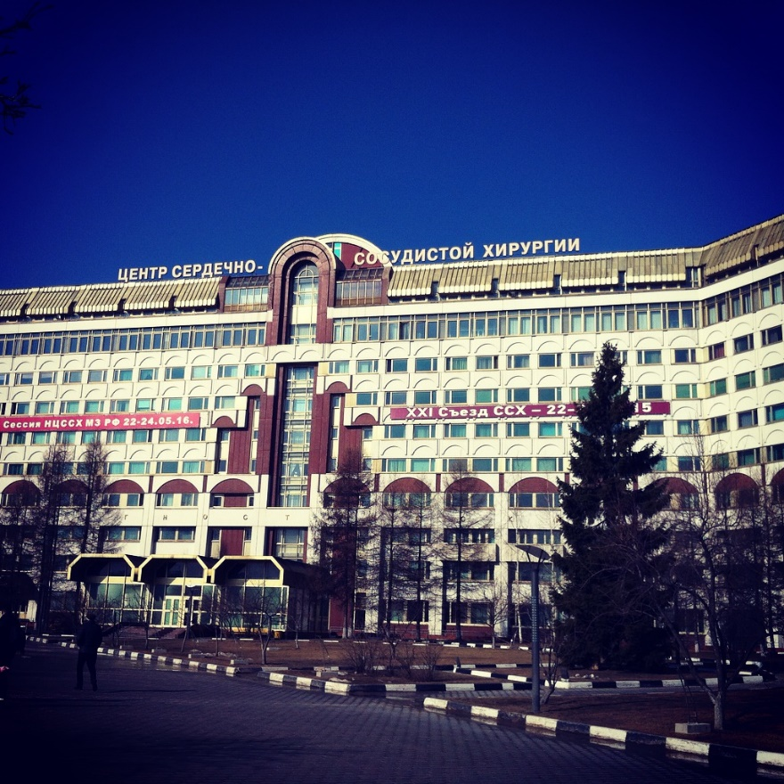
Всероссийская научно-практическая конференция
«Инновационные технологии в операционном сестринском деле»
Исследование было выполнено на базе хирургического отделения ФГБНУ «Научного центра сердечно-сосудистой хирургии им. А.Н. Бакулева».
Цель – показать пути улучшения качества
периоперативного ухода за пациентами хирургического отделения.
В исследовании сделан полный анализ работы сестринского персонала операционного отделения; проанализированы материальная база и виды снабжения операционного отделения; изучен опыт применения сестринского процесса в различных регионах Российской Федерации; предложена модель реорганизации сестринской службы в хирургическом отделении (с операционным блоком и стерилизационной) с элементами сестринского процесса.
ИСТОРИЯ СОЗДАНИЯ МОДЕЛИ ПЕРИОПЕРАТИВНОГО ПРОЦЕССА

Slide 17
Всероссийская научно-практическая конференция
«Инновационные технологии в операционном сестринском деле»
По данным опроса врачебного персонала хирургических отделений и самих операционных сестёр 83% опрошенных отмечают, что внедрение в операционный блок сестринского процесса и должности медицинской сестры – координатора изменило отношение операционных медицинских сестер к пациенту в сторону большей ответственности за результаты своей работы, улучшило контроль за подготовкой больных к оперативному вмешательству, позволило уменьшить количество гнойно-инфекционных осложнений и в целом повысить качество оказания медицинской помощи.
ИСТОРИЯ СОЗДАНИЯ МОДЕЛИ ПЕРИОПЕРАТИВНОГО ПРОЦЕССА

Slide 18
Всероссийская научно-практическая конференция
«Инновационные технологии в операционном сестринском деле»
Проведенное исследование позволило сделать выводы
1. Имеющееся организационно-штатное расписание операционного блока, функциональные обязанности сестринского персонала многопрофильной больницы не содержат элементов осуществления сестринского процесса.
2. Сестринский процесс может быть организован и в условиях операционного блока многопрофильных больниц.
3. Внедрение сестринского процесса в работу операционного блока осуществляется без дополнительных финансовых затрат и увеличения штатного расписания сестринского персонала операционного блока.
ИСТОРИЯ СОЗДАНИЯ МОДЕЛИ ПЕРИОПЕРАТИВНОГО ПРОЦЕССА

Slide 19
Всероссийская научно-практическая конференция
«Инновационные технологии в операционном сестринском деле»
4. Организация и непосредственный контроль за осуществлением сестринского процесса, а также методическая помощь медицинским сестрам должны осуществляться медицинской сестрой-координатором, которая на это время становится заместителем старшей операционной сестры по организации сестринского процесса и может быть назначена из наиболее опытных операционных медицинских сестёр.
ИСТОРИЯ СОЗДАНИЯ МОДЕЛИ ПЕРИОПЕРАТИВНОГО ПРОЦЕССА

Slide 20
5. Введение сестринского процесса в операционном блоке позволило создать:
– преемственность сестринского обеспечения лечебного процесса между сестринским персоналом операционного блока и профильных хирургических отделений,
сестринское обеспечение эффективной подготовки больного к операции,
решение сестринских проблем пациента на всех этапах периоперативного процесса,
чёткое планирование необходимого расходного материала и инструментария для проведения операций,
эффективное взаимодействия операционной бригады с сестринским и врачебным персоналом смежных служб непосредственно во время операции,
ИСТОРИЯ СОЗДАНИЯ МОДЕЛИ ПЕРИОПЕРАТИВНОГО ПРОЦЕССА

Slide 21
Всероссийская научно-практическая конференция
«Инновационные технологии в операционном сестринском деле»
6. Введение сестринского процесса позволило сократить сроки лечения больных и экономические затраты на их лечение вследствие уменьшения гнойно-септических осложнений, исключения случаев неподготовленности больных к оперативным вмешательствам, оптимизации работы сестринского персонала операционного блока и его взаимодействия с врачебным персоналом профильных отделений больницы.
7. Введение сестринского процесса в операционном блоке в целом привело к улучшению качества оказания медицинской помощи, уменьшению экономических затрат на лечение пациента, улучшению организации лечебного процесса в многопрофильной больнице.
ИСТОРИЯ СОЗДАНИЯ МОДЕЛИ ПЕРИОПЕРАТИВНОГО ПРОЦЕССА

Slide 22
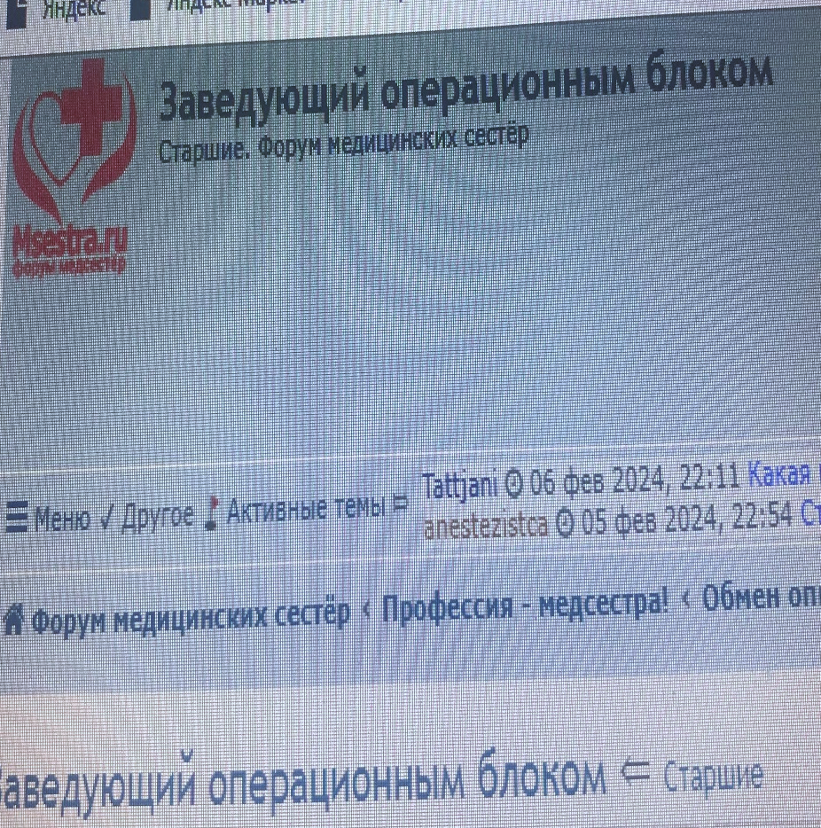
Всероссийская научно-практическая конференция
«Инновационные технологии в операционном сестринском деле»
Мнение о должности заведующего оперблоком
«Да я и не спорю, главному врачу видней, просто как то пока не совсем понятны его обязанности (при наличии зама по хирургии и старшей м/с оперблока).
Или ему перейдут часть обязанностей старшей (медтехника, контроль СЭР, например) или это будет "свадебный генерал", которых и без него хватает... Вот что смущает...©» Источник: https://msestra.ru/
ИСТОРИЯ СОЗДАНИЯ МОДЕЛИ ПЕРИОПЕРАТИВНОГО ПРОЦЕССА

Slide 23
содействовать развитию научных исследований в области сестринского дела на основе принципов приоритетности проблем, интеграции с исследованиями, проводимыми в смежных научных областях, и формированием прочных связей между наукой, образованием и практическим здравоохранением;
добиться получения научного шифра специальности «Управление сестринской деятельностью»;
пересмотреть имеющиеся модели сестринского дела и создать современную модель сестринского дела в Российской Федерации.
ПРОЕКТ РЕЗОЛЮЦИИ III ВСЕРОССИЙСКОГО СЪЕЗДА СРЕДНИХ МЕДИЦИНСКИХ РАБОТНИКОВ
Г. ЕКАТЕРИНБУРГ (15-16 ОКТЯБРЯ 2009 Г.)
2024?
ИСТОРИЯ СОЗДАНИЯ МОДЕЛИ ПЕРИОПЕРАТИВНОГО ПРОЦЕССА

Slide 24
«Результаты исследований показали, что все можно решить, если есть желание принести пользу своему государству и конкретно отрасли, в которой ты служишь, а именно м е д и ц и н е.»
Тоторина М.А.
ИСТОРИЯ СОЗДАНИЯ МОДЕЛИ ПЕРИОПЕРАТИВНОГО ПРОЦЕССА

Slide 25
Всероссийская научно-практическая конференция
«Инновационные технологии в операционном сестринском деле»
ИСТОРИЯ
СОЗДАНИЯ МОДЕЛИ
ПЕРИОПЕРАТИВНОГО ПРОЦЕССА
Шарочева Марина Анатольевна - старший преподаватель НОЧУ ВО «Московский финансово-промышленный университет «Синергия», медицинский факультет, кафедра «Сестринское дело», г. Москва

